Slide 1
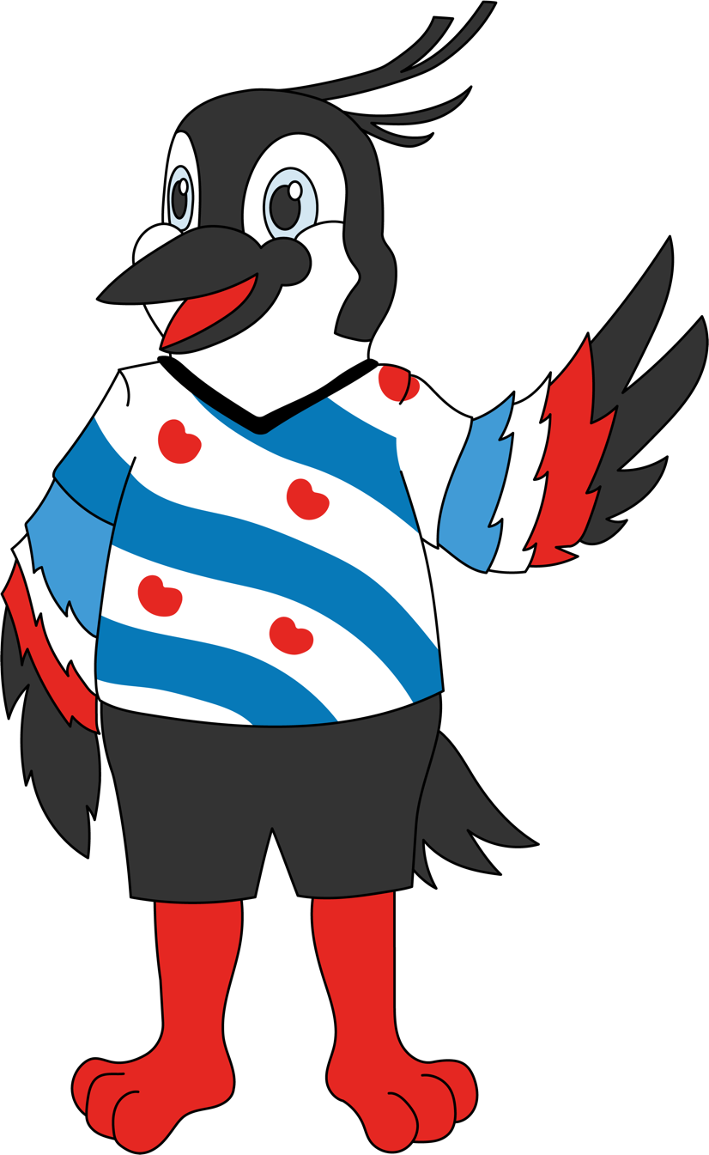
Sprekbeurt Fierljeppen
[set hjir dyn namme]

Slide 2
Ynhâld
[set hjir alle haadstikken ûnder elkoar]

Slide 3
[Set hjir de titel fan it 1e haadstik]

Slide 4
[titel 2e haadstik, helje dit tekstblok fuort as it in 2e dia oer itselde haadstik is]

Slide 5
[3e haadstik, kopiearje dia’s ast mear haadstikken hast]

Slide 6
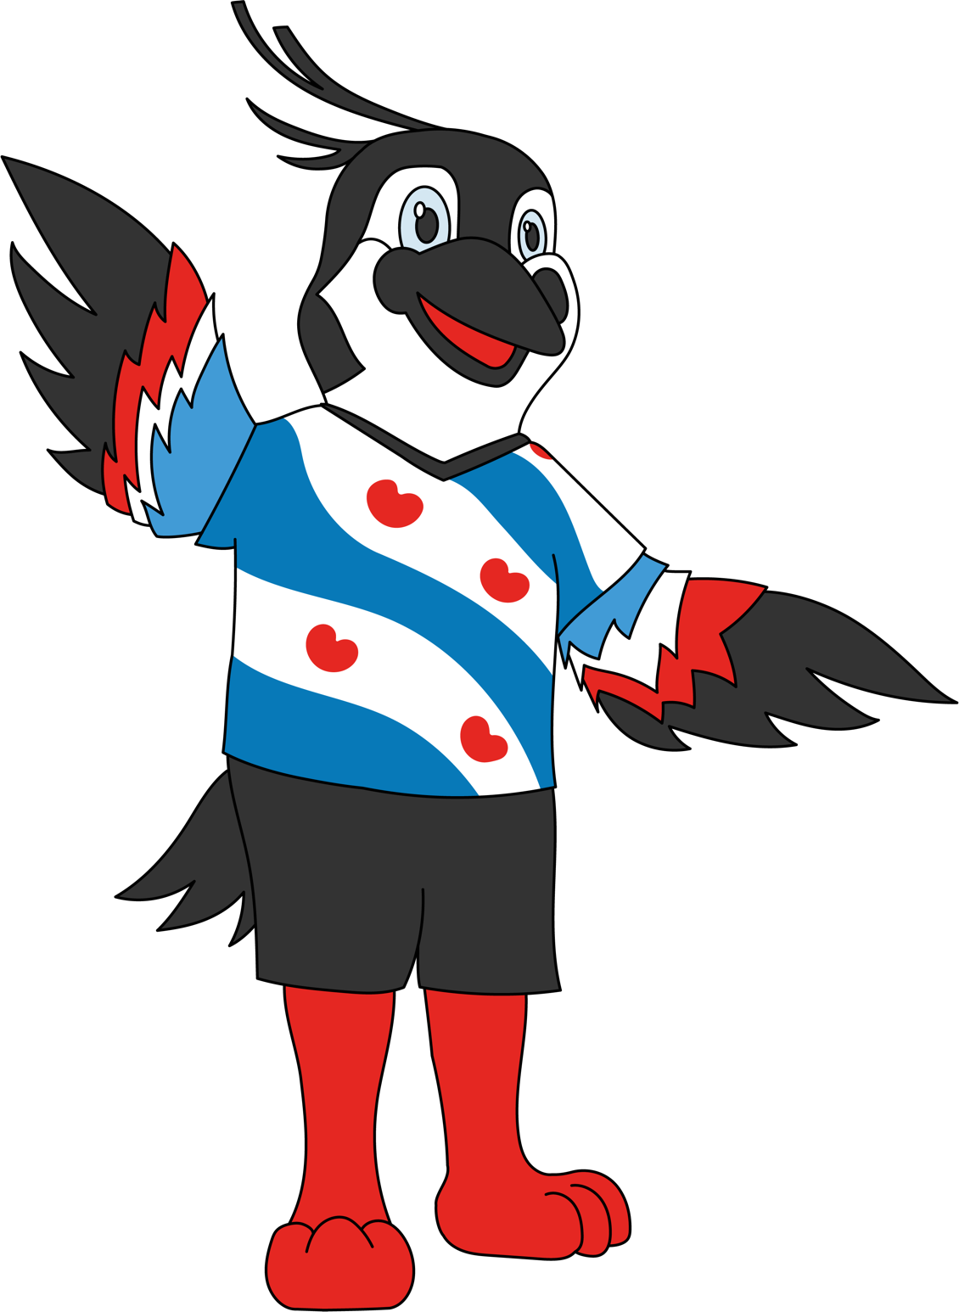
Tank foar jim oandacht
Binne der noch fragen?
Ik wol jim graach útnûgje foar de jeugdwedstriid op [datum] yn [doarp].
De wedstriid begjint om [tiid].

